Slide 1
60 godina školovanja žena mašinskih inženjera u Vojvodini
Livija Cvetićanin
Fakultet tehničkih nauka u Novom Sadu

Slide 2
Broj žena inženjera
Velika Britanija manji od 10% od ukupnog broja
SAD oko 13%
Latvija, Bugarska, Kipar do 30%
Procenat žena na studijama inženjerstva 2017. godine
Velika Britanija 15.1%
SAD 20.0%
Indija 31.0%
Procenat žena na studijama mašinstva na MIT (SAD) 2017. godine
čak 49.5%

Slide 3
Mašinski fakultet u Novom Sadu
1960. 150 studenata 3 žene - dvostepena nastava
Broj upisanih i diplomiranih u periodu od 1960-1970.
Godina upisa | 1963 | 1964 | 1965 | 1966 | 1967 | 1968 | 1969
Ukupno dipl.maš.inž. | 120 | 105 | 132 | 111 | 94 | 98 | 138
Žene dipl.maš.inž. | 1 | 5 | 7 | 3 | 4 | 3 | 1

Slide 4
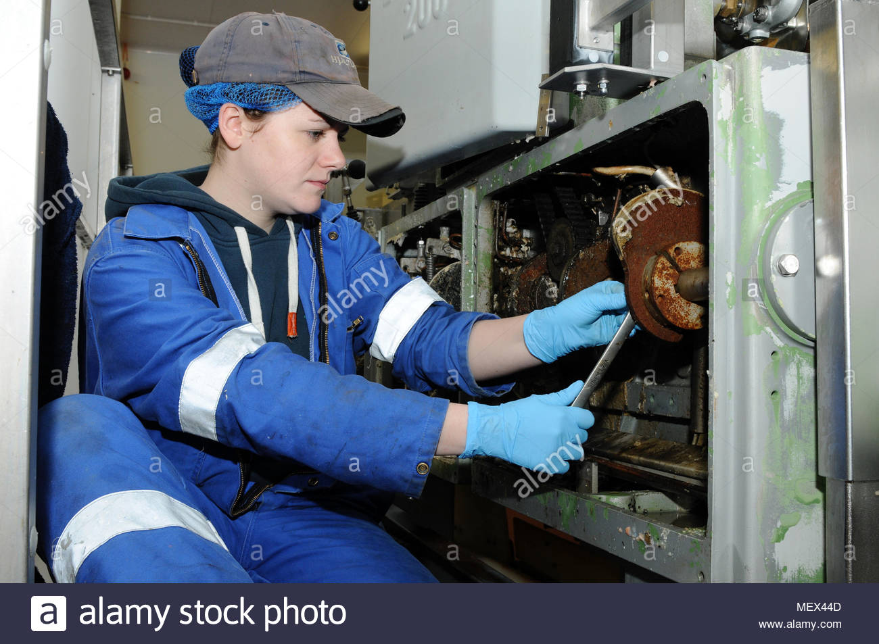
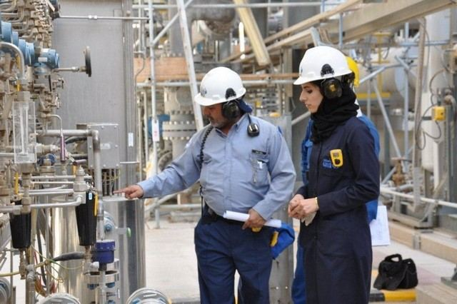
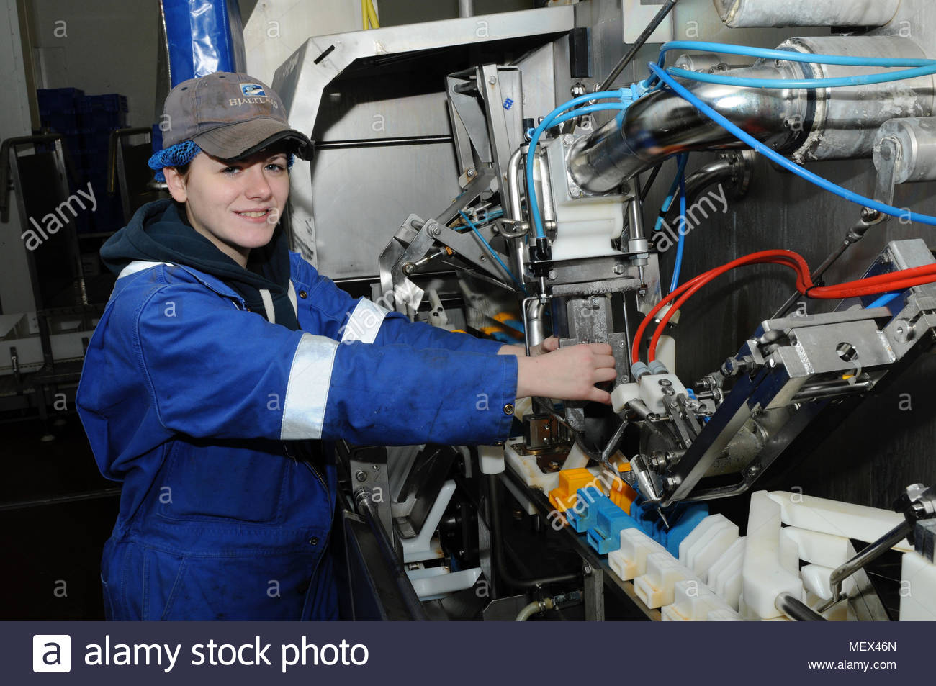
Kako se zamišlja izgled žene mašinskog inženjera?
V

Slide 5
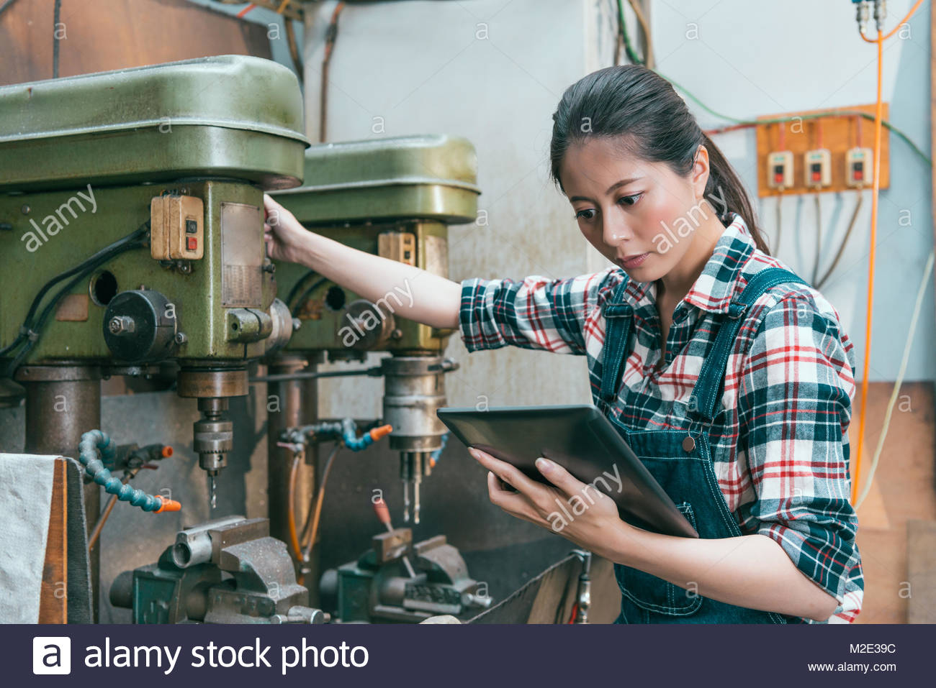
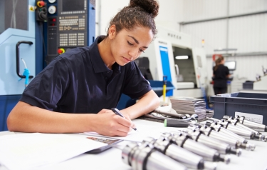
Smerovi na Mašinskom fakultetu u Novom Sadu
Proizvodno mašinstvo

Slide 6
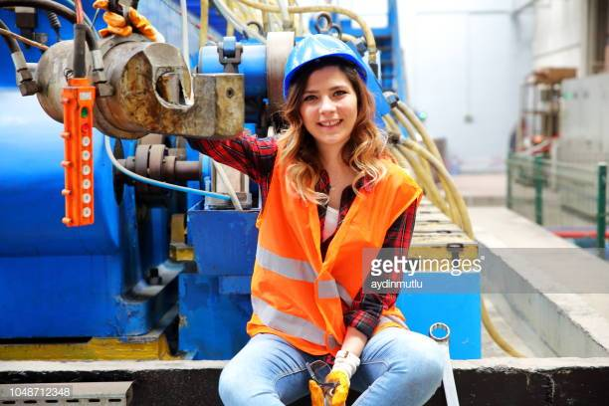
Smerovi na fakultetu
Proizvodno mašinstvo
Motori i vozila
Termoenergetika i procesno mašinstvo

Slide 7
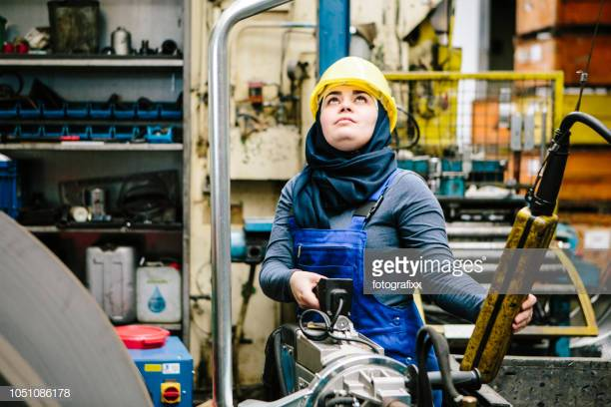
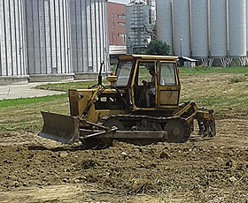
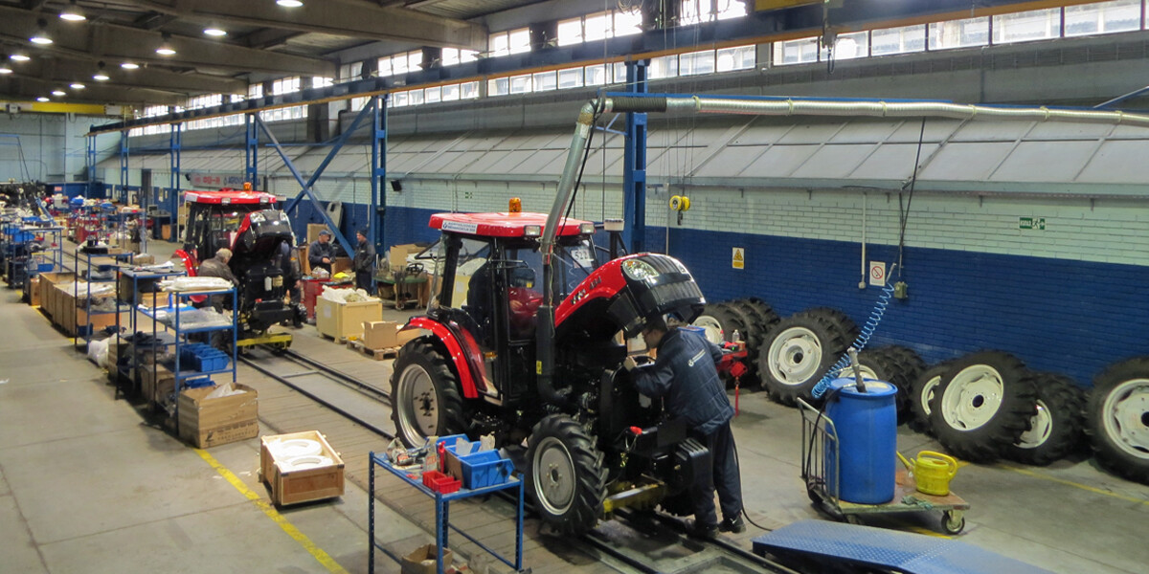
Smerovi na fakultetu
Mehanizacija i motorna vozila

Slide 8
Studentkinje na ME u period od 2012-2019

Slide 9
Studentkinje na MM u period od 2012-2019

Slide 10
Broj upisanih na mašinstvu od 2011-2019 (9.5- 15.5)% 2017: 27.27%

Slide 11
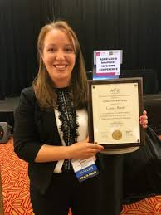
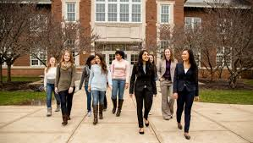
Anketa
Prethodna škola: gimnazija
Uspeh u srednjoj školi: odličan ili vrlo slab
Opredelenje da upiše mašinstvo: otac, bliža porodica, mogućnost zapošljavanja

Slide 12
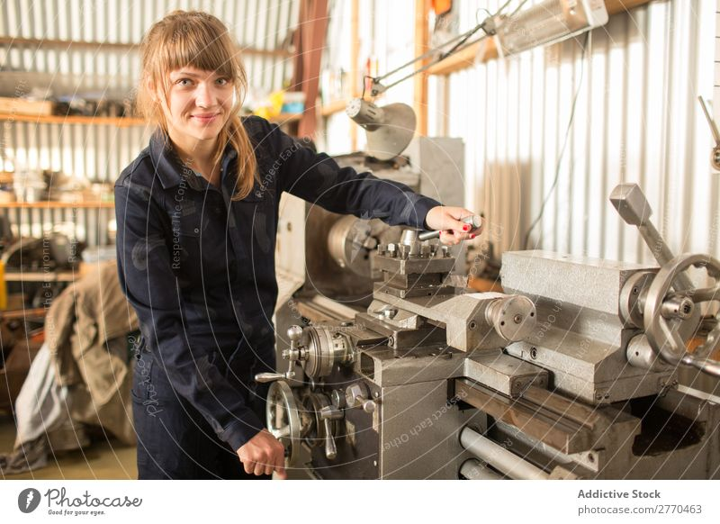
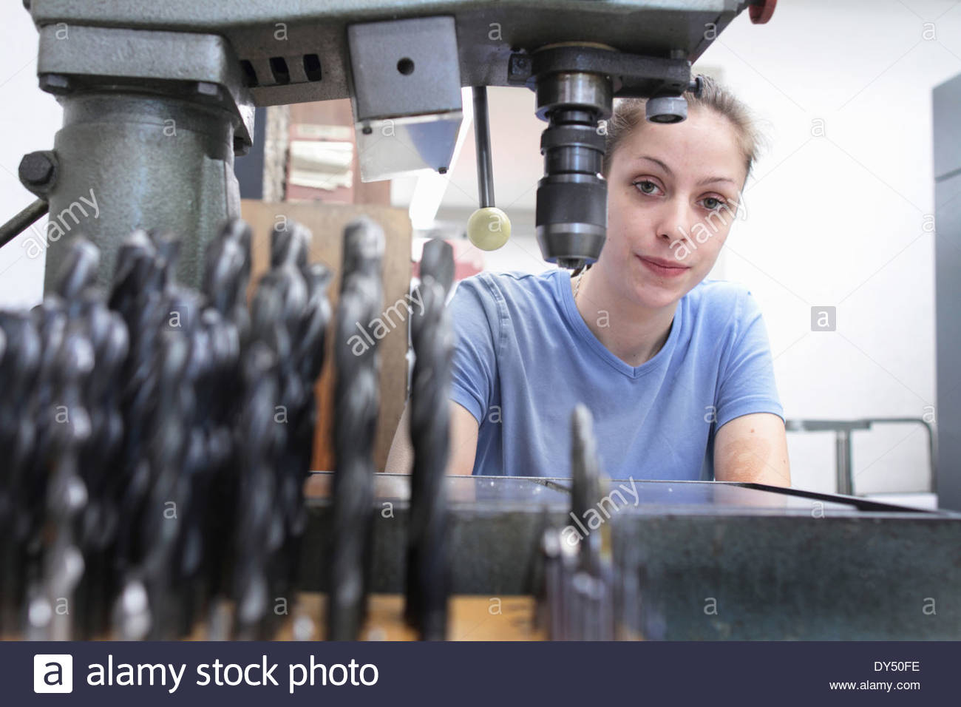
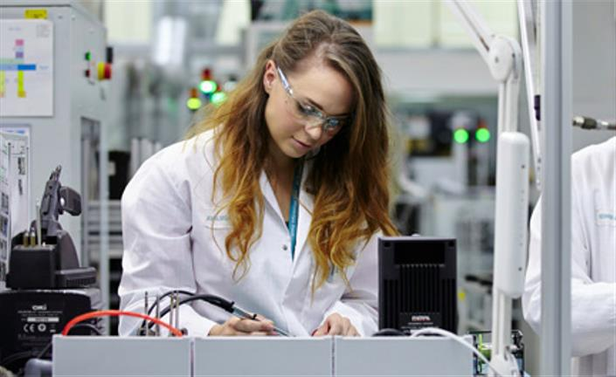
Gimnazijalke Rodna ravnopravnost

Slide 13
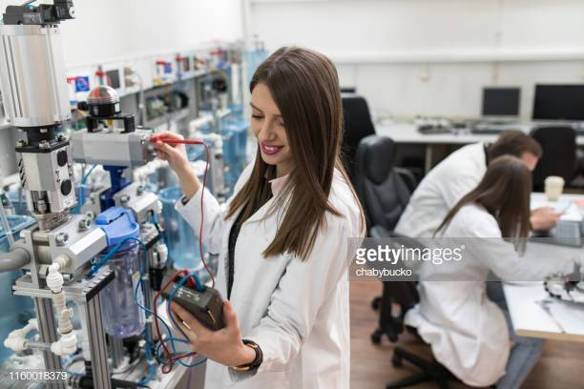
Gde nakon studija?
Naftna industrija i elektroprivreda
Ma koji posao mašinskog inženjera u zemlji ili inostranstvu

Slide 14
Diplome stečene u periodu od 2010-2020.
Dipl. Ing. 97
Master 23
Ukupno 120
46.66% PM + 34.16% ME + 12.55% MM + 6.67% TM
 | Proizvodno mašinstvo | Mehanizacija i konstrukciono mašinstvo | Energetika i procesna tehnika | Tehnička mehanika i dizajn u tehnici
Master | 14 | 2 | 10 | 1
Dipl.ing. | 42 | 13 | 31 | 7
Svega | 56 | 15 | 41 | 8

Slide 15
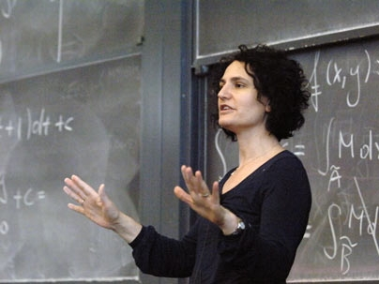
18 doktora mašinstva od 1960-2020.
1. doktorat odbranjen 1976.
Od 1960-2000 promovisano ukupno 4 žena doktora mašinstva na FTN
Od 2000-2010 promovisano 8 žena doktora mašinstva
Od 2010-2020 promovisano 6 žena doktora mašinstva
Od toga: 17 ima akademsku karijeru + 1 u privredi

Slide 16
Žene mašinci na FTN
Trenutno na FTN radi 10 žena doktora mašinstva od kojih:
7 u obrazovanju mašinskih inženjera
1 na mehatronici
2 na proizvodnim sistemima i menadžmentu
Na obrazovanju mašinskih inženjera radi i 4 žena mastera mašinstva
Ukupno 11 na obrazovanju mašinskih inženjera

Slide 17
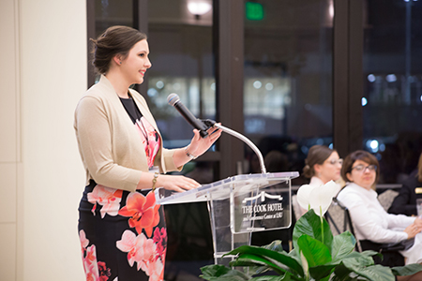
Procenat žena u obrazovanju mašinskih inženjera na FTN
Od 102 zaposlena u nastavi na
mašinstvu 11% su žene
Na čelu jednog mašinskog departmana
je žena.
Žene su nezadovoljne svojim statusom
i brojem u rukovodećoj strukturi fakulteta.

Slide 18
Zaključak
10% upisanih na mašinstvo su žene
30% žena se ispiše posle prvog semestra
Uspeh studentkinja mašinstva je odličan
Nakon diplomiranja mali broj se opredeljuje za privredu
Preporuka:
Formiranje ogranka u okviru Saveza inženjera: Žene u inženjerstvu
Vršiti diseminaciju spoznaje o profesiji, mogućnosti zapošljavanja i budućem radu

Slide 19
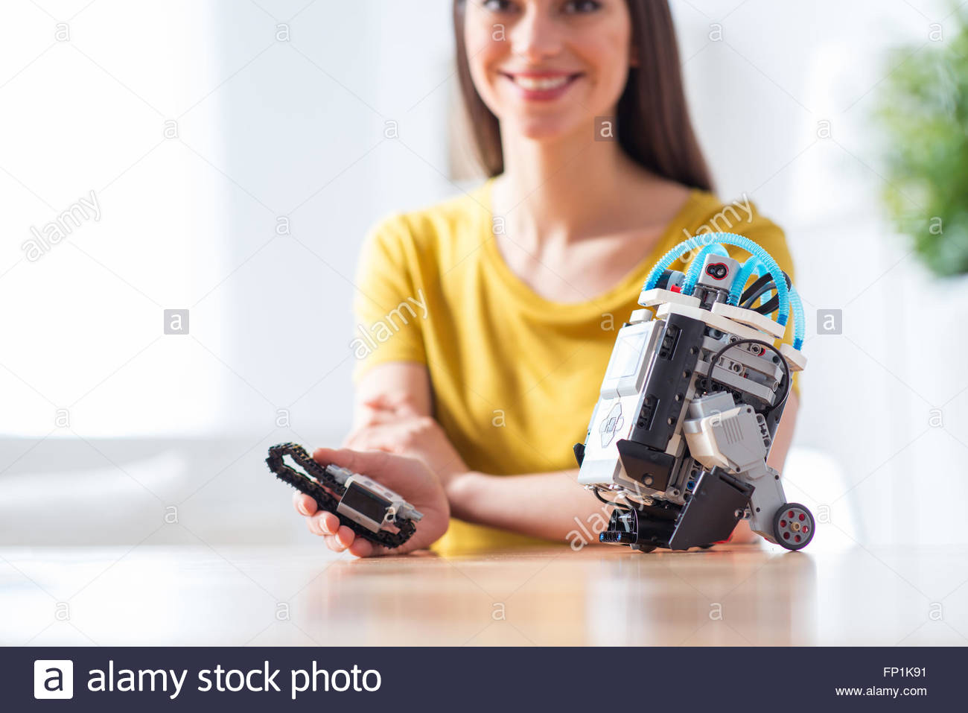
Žena mašinski inženjer u budućnosti

Slide 20
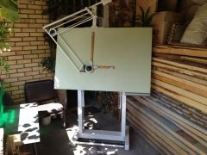
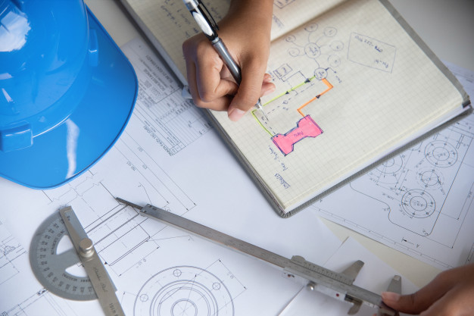
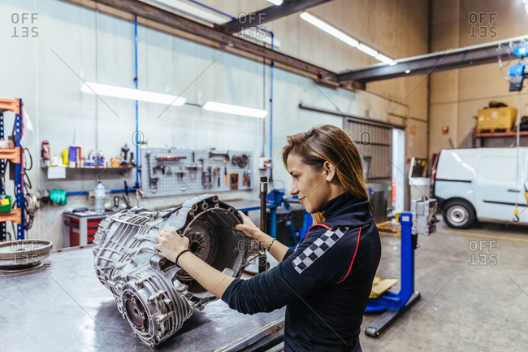
Zadatak mašinskog inženjera

Slide 21
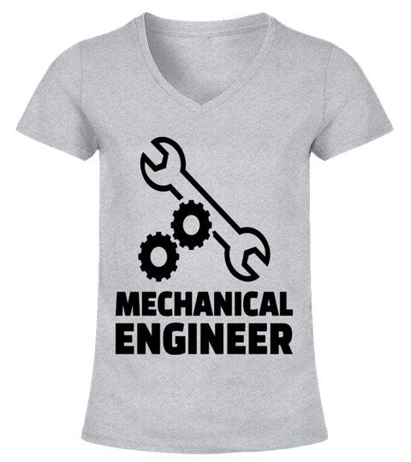
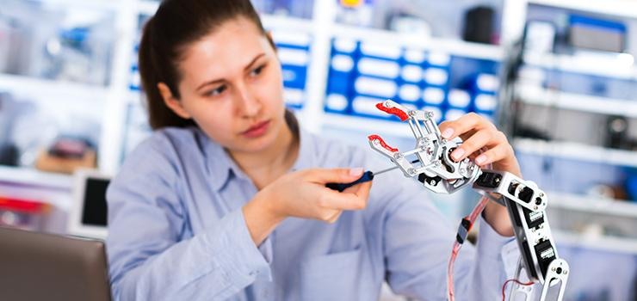
Apel: Devojke studirajte mašinstvo! Nećete se pokajati.

